Slide 1
El objetivo de este proyecto es:
Diseñar una aplicación para catálogos de flores para una floreria.

Slide 2
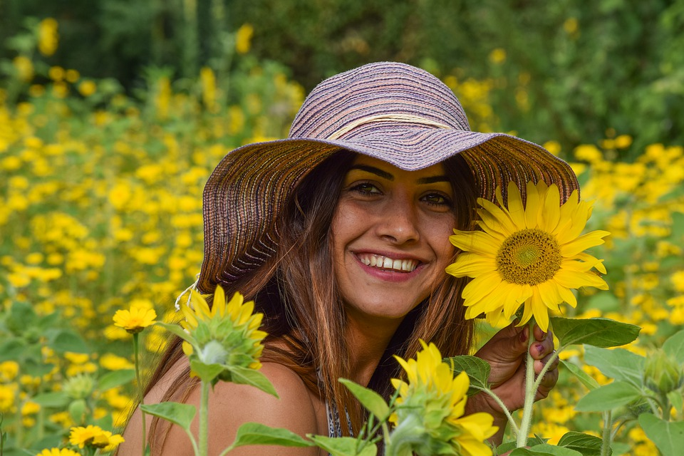
“Viviría siempre en primavera para ver las plantas florecer”
Add image that represents this persona
Goals
Tener siempre flores en su departamento.
Poder comprarlas mediante una suscripciòn.
Frustrations
No tener un balcòn para tener sus plantas.
No encontrar una pagina que le permita suscribirse a flores semanales.
Florencia
Age:
Education:
Hometown:
Family:
Occupation:
23
Psicóloga
CABA. Argentina
Soltera.
Psicóloga
Florencia ama la naturaleza, pero vive en un departamento sin balcòn por lo cual su única forma de tener flores es comprando en una floreria, le gustaria que la floreria le mande periodicamente flores a su casa por medio de una suscripción.

Slide 3

“La vida es muy corta para no demostrar los sentimientos”
Goals
Sorprender a su amiga especial.
Pagar con billetera virtual.
Comprar de forma segura
Frustrations
Cuando eligio las flores le aparecio un cartel “sin stock”.
Pierde mucho tiempo registrando su usuario.
Add image that represents this persona
Facundol quiere regalarle flores a una amiga especial. Es la primera vez que compra en la página y quizás sea la única por lo que no quiere perder mucho tiempo creando una cuenta y preferiría comprar como invitado. Además no quiere
meter información de sus tarjetas por lo que para él es importante que haya opciones de pago como PayPal..
Facundo
Age:
Education:
Hometown:
Family:
Occupation:
29
Developer
Madrid, España
Soltero
Desarrollador Full Stack en Amazon.

